Slide 1
FactoryChimeアプリ 取扱説明書
VER1.0
2023年１月作成

Slide 2
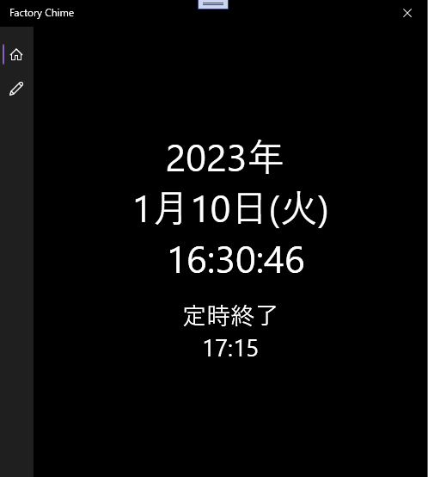
概要
チャイムスケジュールにしたがってある時刻にサウンドを
鳴らします。
サウンドファイルは、wavファイルに対応
チャイムスケジュールは、テキストファイルにて作成します
動作環境
Windows10以上

Slide 3
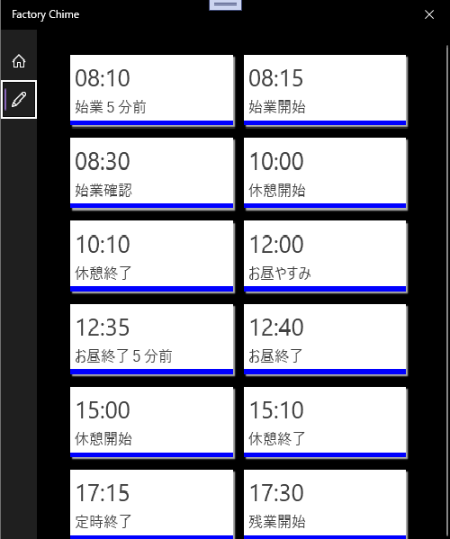
アプリの説明
時計
現在日時と次のチャイムの時刻を知らせます
チャイム一覧
スケジュールを確認できます

Slide 4
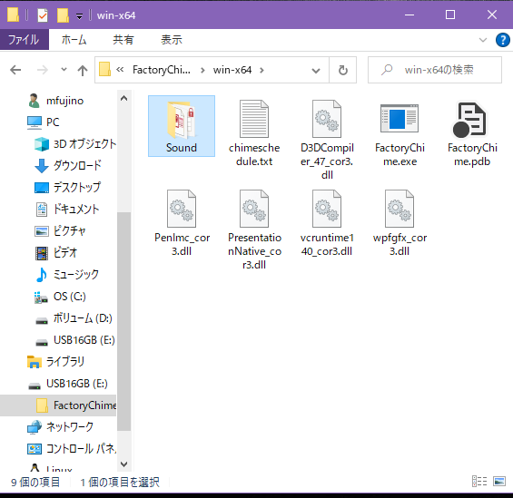
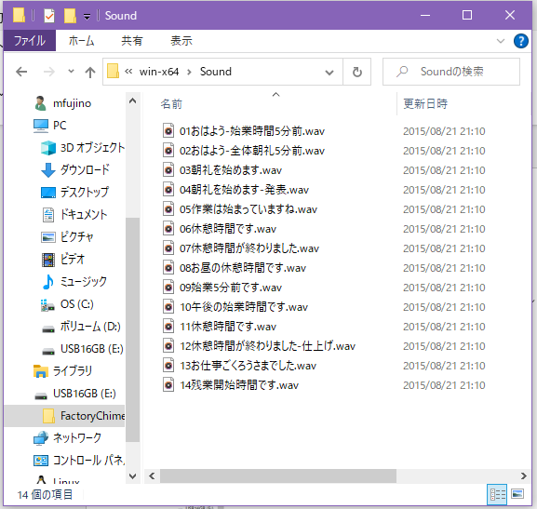
準備
〇サウンドファイルの準備
アプリと同じファルダ内のSoundフォルダにサウンドファイルを配置してください
サウンドファイルはwavファイルのみに対応します

Slide 5
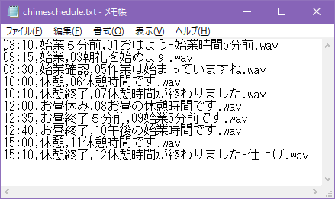
準備
〇チャイムスケジュールの作成
chimeschedule.txtを編集して作成してください
「時刻,名称,サウンドファイル」の順で記載してください。

